Slide 1
EKO-PAKET 2016/2017

Slide 2
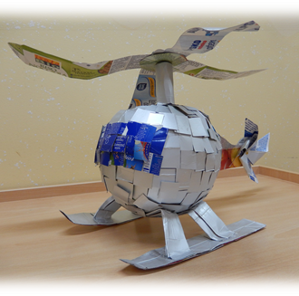
Pravilno ravnanje z odpadno embalažo.
Zbiranje odpadne embalaže s poudarkom na KEMS v rumene zabojnike ali rumeno vrečo.
NAGRADNI NATEČAJ za kreativne in nadarjene.
Darilna vrečka na stojnici
www.eko-paket.si
www.facebook.com/ekopaketslo/

Slide 3
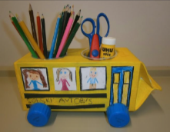
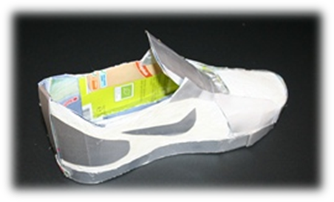
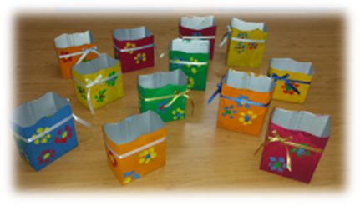
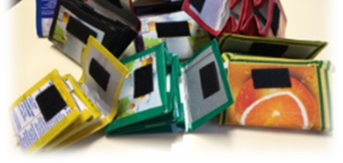
NAGRADNI NATEČAJ
Vrtci: športni pripomočki, gozd
1. triada: športni pripomočki, gozd, znak Eko-paket 10 let
2. triada: družabne igre, svetovne znamenitosti, znak Eko-paket 10 let
3. triada in SŠ: enako kot 2. triada in raziskovalne in/ali seminarske na temo krožno gospodarstvo

